Slide 1

证券基础知识
西南证券股份有限公司
© 2009 SOUTHWEST SECURITIES CO. ,LTD.. All rights reserved.

Slide 2
什么是证券？
证券是指各类记载并代表一定权利的法律凭证。用以证明或设定权利所做成的书面凭证。
特征：
1、期限性；
2、收益性；
3、流动性；
4、风险性。

Slide 3
证券的分类
狭义解释------ 资本证券
有价证券
商品证券
例：提货单
证券
广义解释
货币证券
例：银行汇票、支票
股票
资本证券
债券
无价证券
基金

Slide 4
我国现阶段的资本证券品种
普通股
股票
优先股
可分离债
凭证式国债
债券
国 债
资本证券
记帐式国债
企业债
可转换债
开放式基金
基金
封闭式基金
LOF基金、ETF基金

Slide 5
股票的概念
股票是股份有限公司发行的、用以证明投资者的股东身份和权益、并据以获取股息和红利的凭证。它代表着持有者（即股东）对股份公司的所有权。
性质：
1、股票是有价证券
2、股票是要式证券
3、股票是证权证券
4、股票是资本证券
5、股票是综合权利证券
特征：
1、收益性
2、风险性
3、流动性
4、永久性
5、参与性

Slide 6
影响股票价格的因素
内因：
公司的经营状况：公司的资产净值、盈利水平、公司的派息政策、股票分割、增资和减资、销售收入、原材料供应及价格变化、主营经营者更替、公司改组或合并、意外灾害。
外因：
宏观经济因素：国内外经济增长幅度、国内外经济的周期循环、国内外的货币政策、国内外的财政政策、国内外的储蓄利率、国内外的通货膨胀、国内外的汇率变化。
其他因素：政治因素、心理因素、监管政策与制度的安排、人为操纵、技术指标等等原因。

Slide 7
1 买什么股票——基本分析
买股票就是买企业
2 什么时候买卖——技术分析
3 怎么买卖——投资策略

Slide 8
1 买什么股票——行业板块分析
行业板块
地区板块
概念板块
其他

Slide 9
1 买什么股票——企业质量分析
1、每股收益（EPS）
——分摊到每一份股票上的盈利
2、市盈率 （PE）
——利润收益率
3、每股净资产
——每股股票所拥有的资产现值
4、净资产收益率
——股东权益的收益水平
5、市净率
——市场对公司资产质量的评价
越高越好
越低越好
越高越好
越高越好
越低越好

Slide 10
2 什么时候买卖——宏观分析
1）政策性市场
1 中国股市的特殊性
2）投资非理性
3）制度不健全，监管不力
1）利率
2）税收
3）汇率
4）银根松紧
5）经济周期
6）通货膨胀
7）政治环境
8）产业政策
宏观分析
2 经济因素
3 政治因素

Slide 11
2 什么时候买卖——技术分析
1 常见技术指标分析：KDJ、MACD、BOLL…
技术分析
常见趋势分析：1）持续形态及心理分析
2）反转形态及心理分析
3 常见K线形态及心理分析

Slide 12
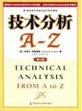

技术分析只是股票分析的工具。如果把投资比做钓鱼的话，技术分析就是鱼竿和鱼线；而能否钓到鱼不仅取决于鱼竿和鱼线的质量，还取决于池塘里鱼的多少，钓鱼者钓鱼的位置、方法，钓鱼者的心理因素，等等。
推荐书籍：
《技术分析》史蒂文·阿基里斯 《日本蜡烛图技术》

Slide 13
3 怎么买卖——投资策略
投资时间：长期、中期、短期
投资分布：分散型、集中型
其他：
买卖分批。
买股不急，卖股不贪。
设置止损点和止赢点
顺势而为
把错误记下来，不要犯同样的错误。
……

Slide 14
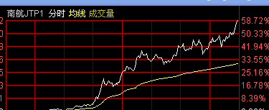
权证的概述
定义：是指标的证券发行人或其以外的第三人发行的，约定持有人在规定期限内或特定到期日，有权按约定价格向发行人购买或出售标的证券，或以现金结算方式收取结算差价的有价证券。
认购权证：持有人有权按约定价格在特定期限内或到期日向发行人买入标的证券，认沽权证持有人则有权卖出标的证券。
例：如果客户甲花了50元买了100股五粮液的认购权证，行权日是3月26日，行权价格是36元。就是说，到3月26日这天，你有资格用36元/股的价格买该股票100股,但该股票当日价格有可能高于行权价也有可能低于行权价.

Slide 15
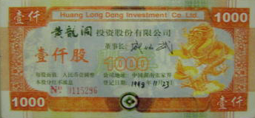

Slide 16
A股、B股、H股、N股的概念
A股：以人民币交易结算单位，向中国境内公民和机构发行的股票。
B股：以美元和港币为交易结算单位，向境外公民和机构发行的股票，从2001年2月26日起，境内居民也可买卖B股。
深圳B股用港元标价、清算。上海B股用美元标价、清算。
H股：由国内上市公司发行的，在香港上市，并以港币作为交易结算单位的股票。
N股：由国内上市公司发行的，在纽约上市，并以美元作为交易结算单位的股票。

Slide 17
证券市场的参与者
1、证券发行人------待上市股份有限公司
2、证券投资者 分机构投资者和个人投资者
3、证券市场中介机构 主要有证券公司和证券服务机构（证券交易所、证券登记结算公司、证券投资咨询公司、会计师事务所、资产评估机构、律师事务所、证券信用评级机构等）
4、自律性组织 包括证券交易所、证券行业协会
5、证券监管机构----中国证监会

Slide 18
证券市场
发行市场（又称一级市场）
是发行人以发行证券的方式筹集资金的场所。
主要作用： 1.为资金需求者提供筹措资金的渠道
2.为资金供应者提供投资和获利的机会,实现储蓄向投
资转化，等等。
交易市场（又称二级市场）
是买卖已发行证券的市场。
主要作用：是发行市场得以持续扩大的必要条件，有了交易市场为证券的转
让提供保证，才使发行发行市场充满活力

Slide 19
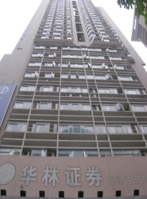
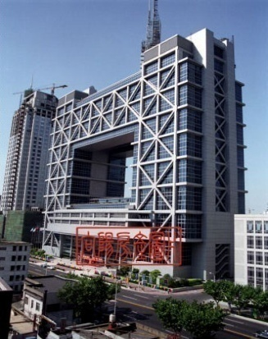

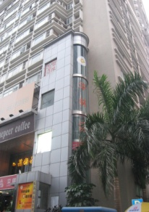
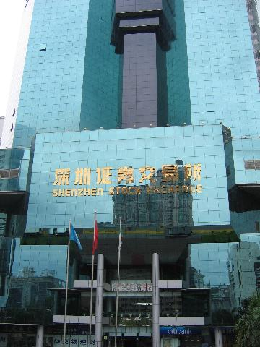
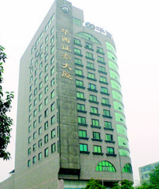
投资者
通道
交易地点

Slide 20
证券交易
已发行的证券在证券市场上买卖或转让的活动。
交易的对象是什么？
无价证券
商品证券
证券
股票
有价证券
货币证券
债券
资本证券
基金
衍生产品

Slide 21
竞价成交
1、竞价原则
价格优先、时间优先、足额保证金、现货交易
2、竞价方式
集合竞价:对在规定时间内的全部有效委托由撮合系统进行一次性集中撮合处理的过程。上交所、深交所定在上午9：15到9：25，大量买或卖某种股票的信息都输入到电脑内，但此时电脑只接受信息，不撮合信息。在正式开市前的一瞬间（9：30）电脑开始工作，十几秒后，电脑撮合定价，按成交量最大的首先确定的价格产生了这种股票当日的开盘价，并及时反映到屏幕上，这种方式就叫集合竞价（下午开市没有集合竞价）。连续竞价:在集合竞价之后，对投资者申报的委托进行逐笔连续撮合处理的过程。
3、竞价结果 全部成交、部分成交、不成交
4、撤单的条件委托未成交之前，委托人有权变更和撤消委托。成交部分不得撤消

Slide 22
开始
挂、撤单
开盘价
上午
09：15———09：25———09：30———11：30
集合竞价
连续竞价
午休
11：30———13：00
防止股价异常波动
下午
13：00———14：57———15：00
连续竞价
集合竞价

Slide 23
T+0,T+1,T+3的含义及交易交收制度
1、T+0
权证实行T+0
2、T+1制度
深沪A股实行T+1交收
3、T+3
第四个交易日才能完成资金和股份的正式交收。
深、沪B股的交易实行T+1制度，交收期为T+3

Slide 24
股票交易单位及报价单位
1、交易单位
深沪A、B股、基金以100股（1手）或其整数倍为单位委托买卖，即买入股票必须是100股的整数倍。不足100股的为零股，只能卖出不能买进。
2、报价单位
深沪A股、为0.01元人民币，基金为0.001元人民币。深B为0.01港元，沪B为0.001美元。

Slide 25
交易时间及涨跌幅限制
1、交易时间
上午9：30--11：30下午13：00--15：00。
2、涨跌幅限制
A、B股、基金涨跌幅限制为±10%，ST股和S股为±5%
权证:
权证涨幅价格＝权证前一日收盘价格+(标的证券当日涨幅价格－标的证券前一日收盘价)×125%×行权比例；
权证跌幅价格＝权证前一日收盘价格－(标的证券前一日收盘价－标的证券当日跌幅价格)×125%×行权比例。
3、不设涨跌停限制：
新股上市第一天，股改的，原来被暂停上市的重新恢复交易。

Slide 26
几种重要代码的含义
1、“6*****”代表的是在上交所交易的A股
2、“0*****”代表的是在深交所交易的A股
3、“500***”代表的是在上交所交易的基金
4、“184***”代表的是在深交所交易的基金
5、“03****”代表的是在深交所交易的权证
6、“12****”代表的是沪、深交易所交易的企业债
7、“58****”代表的是在上交所交易的权证
8、“002***”代表的是在深圳中小企业版交易的A股
9、“200***”代表的是在上交所交易的B股
10、“900***”代表的是在深交所交易的B股

Slide 27
什么是分时图、Ｋ线图？
各自图形的含义是什么？
分时图是指大盘和个股的动态实时（即时）分时走势图
大盘指数即时分时走势图：
1） 白色曲线：表示大盘加权指数，即证交所每日公布媒体常说的大盘实际指数。
2） 黄色曲线：大盘不含加权的指标，即不考虑股票盘子的大小，而将所有股票对指数影响看作相同而计算出来的大盘指数。
参考白黄二曲线的相互位置可知：A）当大盘指数上涨时，黄线在白线之上，表示流通盘较小的股票涨幅较大；反之，黄线在白线之下，说明盘小的股票涨幅落后大盘股。B）当大盘指数下跌时，黄线在白线之上，表示流通盘较小的股票跌幅小于盘大的股票；反之，盘小的股票跌幅大于盘大的股票。

Slide 28
3） 红绿柱线：在黄白两条曲线附近有红绿柱状线，是反映大盘即时所有股票的买盘与卖盘在数量上的比率。红柱线的增长减短表示上涨买盘力量的增减；绿柱线的增长缩短表示下跌卖盘力度的强弱。
4） 黄色柱线：在红白曲线图下方，用来表示每一分钟的成交量，单位是手（每手等于100股）
5） 委买委卖手数：代表即时所有股票买入委托下三档和卖出上三档手数相加的总和。
6） 委比数值：是委买委卖手数之差与之和的比值。当委比数值为正值大的时候，表示买方力量较强股指上涨的机率大；当委比数值为负值的时候，表示卖方的力量较强股指下跌的机率大。

Slide 29
个股即时分时走势图：
1） 白色曲线：表示该种股票即时实时成交的价格。
2） 黄色曲线：表示该种股票即时成交的平均价格，即当天成交总金额除以成交总股数。
3） 黄色柱线：在红白曲线图下方，用来表示每一分钟的成交量。
4） 成交明细：在盘面的右下方为成交明细显示，显示动态每笔成交的价格和手数。
5） 外盘内盘：外盘又称主动性买盘，即成交价在卖出挂单价的累积成交量；内盘又称主动性卖盘，即成交价在买入挂单价的累积成交量。外盘反映买方的意愿，内盘反映卖方的意愿。
6） 量比：是指当天成交总手数与近期成交手数平均的比值，具体公式为：现在总手/（（5日平均总手/240）*开盘多少分钟）。量比数值的大小表示近期此时成交量的增减，大于1表示此时刻成交总手数已经放大，小于1表示表示此时刻成交总手数萎缩。

Slide 30
K线又称蜡烛线，起原于日本德川幕府时代（1603-1867）的米市交易，经过200多年的演进，形成了现在具有完整形式和分析理论的一种技术分析方法。
K线由开盘价、收盘价、最高价、最低价四个价位组成，开盘价低于收盘价称为阳线，反之叫阴线。中间的矩形称为实体，实体以上细线叫上影线，实体以下细线叫下影线。K线可以分为日K线、周K线、月K线，在动态股票分析软件中还常用到分钟线和小时线。K线是一种特殊的市场语言，不同的形态有不同的含义。
一根K线记录的是股票在一天内价格变动情况。将每天的K线按时间顺序排列在一起，就组成了股票价格的历史变动情况，叫做K线图。K线将买卖双方力量的增减与转变过程及实战结果用图形表示出来。

Slide 31
现价:就是当前的价格,当天即时的价格.股票的现价是由当天的集合竞价决定了开盘价，再由双方买卖的意愿决定了现在的价格。
涨跌：以每天的收盘价与前一天的收盘价相比较，来决定股票价格是涨还是跌。一般在交易台上方的公告牌上用"+""-"号表示。
当日股票最新价与前一日收盘价格（或前一日收盘指数）相比的百分比幅度，正值为涨，负值为跌，否则为持平。
总量:买进量与卖出量的总和。
市盈率市盈率＝普通股每股市场价格÷普通股每年每股盈利
"换手率"也称"周转率"，指在一定时间内市场中股票转手买卖的频率，是反映股票流通性强弱的指标之一。其计算公式为：周转率（换手率）＝（某一段时期内的成交量）/（发行总股数）x 100％。其数值越大，不仅说明交投的活跃，还表明交易者之间换手的充分程度。

Slide 32
经验心得
授之鱼不如授之于渔

Slide 33
经验心得
学习理财知识的捷径：
http://www.baidu.com知道栏目
http://www.hao123.com/stock.htm
http://www.hexun.com
http://www.sac.net.cn
http://www.chinaclear.cn
各类金融论坛与相关网站
各类金融报纸
公司网站:http://www.swsc.com.cn
一个主动学习的人，永远都是把握先机的人

Slide 34
谢 谢！

